Slide 1
МАЛИНОВЫЙ торт со сливками («Господа Головлевы» М.Е. Салтыков-Щедрин); Огромные МАФФИНЫ с хрустящей корочкой («Harry Potter», Дж. К. Роулинг)
Республика Башкортостан, г.Стерлитамак,
МАОУ «СОШ №19», класс: 7А.
Педагог: Киямова Регина Айратовна

Slide 2
МАЛИНОВЫЙ торт со сливками («господа головлевы» м.е. салтыков-щедрин)
коржи, 500 г. малины, 1,5 ст. сахарного песка, 1,5 ст. сметаны, сливочное масло для смазывания противня, 0,7 ст. Растительного масла, ванилин, взбитые сливки, разрыхлитель, сгущенное молоко.
Взбить массу из яиц и сахара, потом постепенно добавить сметану, масло растительное, ванилин, муку и разрыхлитель (для коржей) или взять готовые. Всё вымешать и выложить на смазанный лист противня. Ягоды малины рассыпать по всей поверхности будущего тортп, немного их «притопив» в нём. Поставить всё в разогретый до 180 духовой шкаф. После готовности украсить взбитыми сливками и ягодками.
«Ещё в доме было всё тихо, а он уж сбегал к повару на кухню и узнал, что к обеду заказано: на горячее щи из свежей капусты, небольшой горшок, да вчерашний суп разогреть велено, на холодное – полоток солёный да сбоку две пары котлеточек, на жаркое – баранину да сбоку четыре бекасика, на пирожное – малиновый пирог со сливками.

Slide 3
Огромные МАФФИНЫ с хрустящей корочкой («Harry Potter», Дж. К. Роулинг)
мука 2 стакана, сода 1 чайная ложка, соль пол чайной ложки, яйца 2 штуки (комнатной температуры), сахар 1 стакан, сливочное масло 110 грамм, растопить, цедра одного лимона, ванильный экстракт 1 чайная ложка, сметана 1 стакан (комнатной температуры), черешня или вишня400 грамм, хорошо вымыть и дать высохнуть, сахар для посыпки
Разогреваем духовку до 180 градусов. Смазываем сливочным маслом формы для маффинов. В миске соединяем сухие ингредиенты: муку, соду и соль. В другой миске взбиваем яйца с сахаром до пышной пены, продолжая взбивать добавляем растопленное масло, цедру и ванильный экстракт, затем добавляем муку и сметану порционно, начав и закончив мукой, тесто должно стать вязким. Аккуратно перемешивая ложкой вмешиваем черешню (вишню). Выкладываем тесто в формы для маффинов практически до краев. Щедро посыпаем сахаром, отправляем в духовку на 25-30 минут, выпекаем до сухой палочки. Маффины должны покрыться аппетитной золотистой корочкой. Готовым маффинам даем немного остыть, извлекаем из форм и подаем!
Эти огромные маффины готовила миссис Уизли для Гарри на завтрак, перед дисциплинарным слушанием в Министерстве магии. Пышные маффины с легкой кислинкой и хрустящей корочкой, способны поднять любое хмурое настроение, особенно с утра!

Slide 4
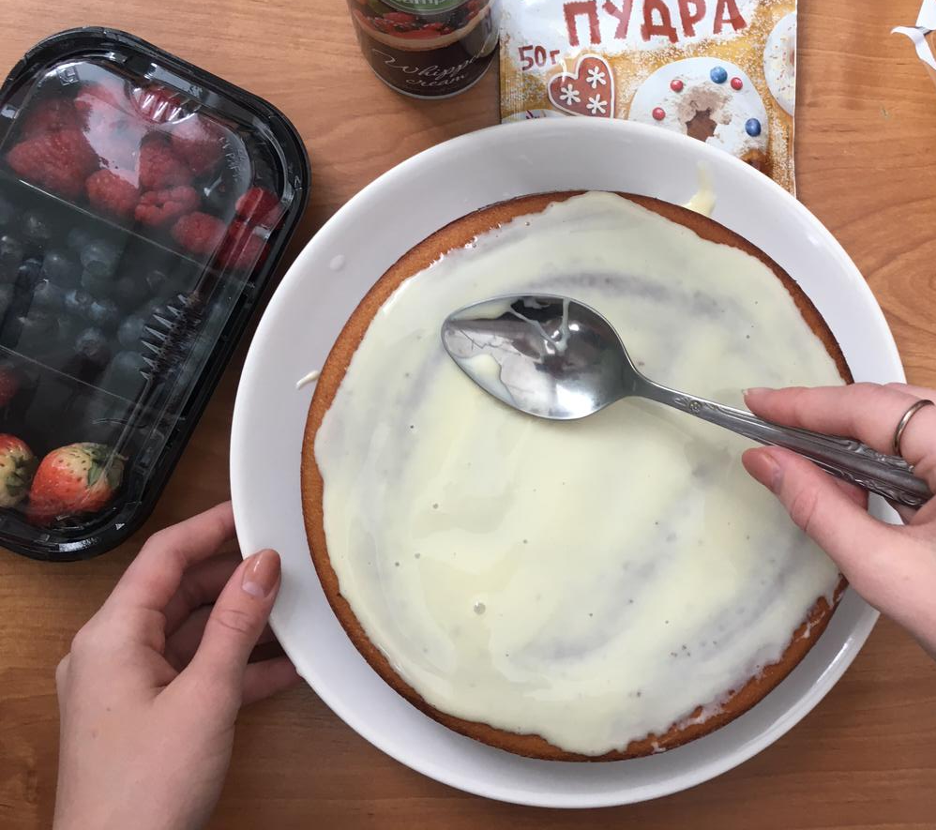
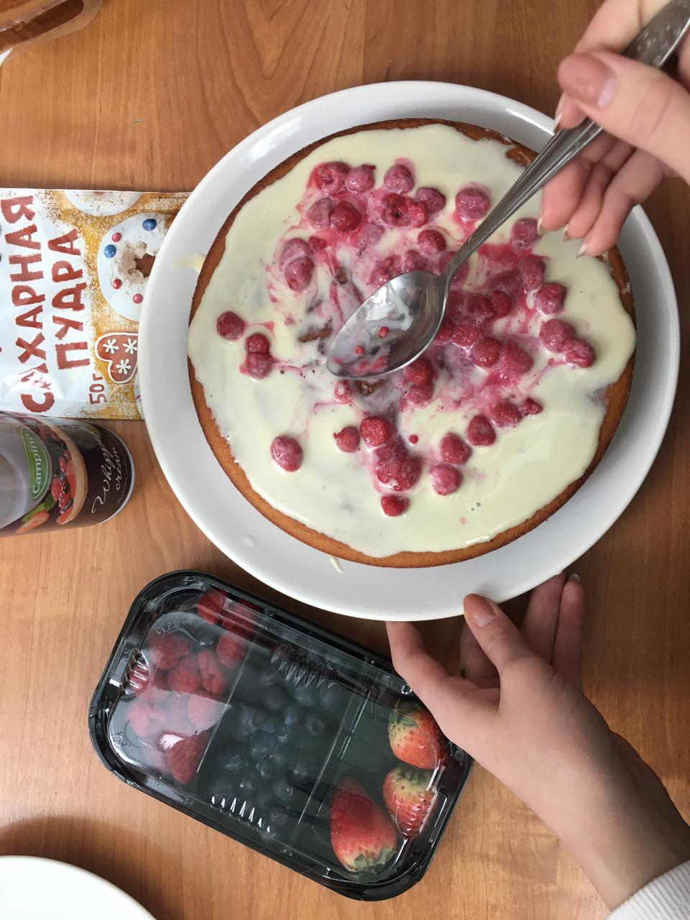
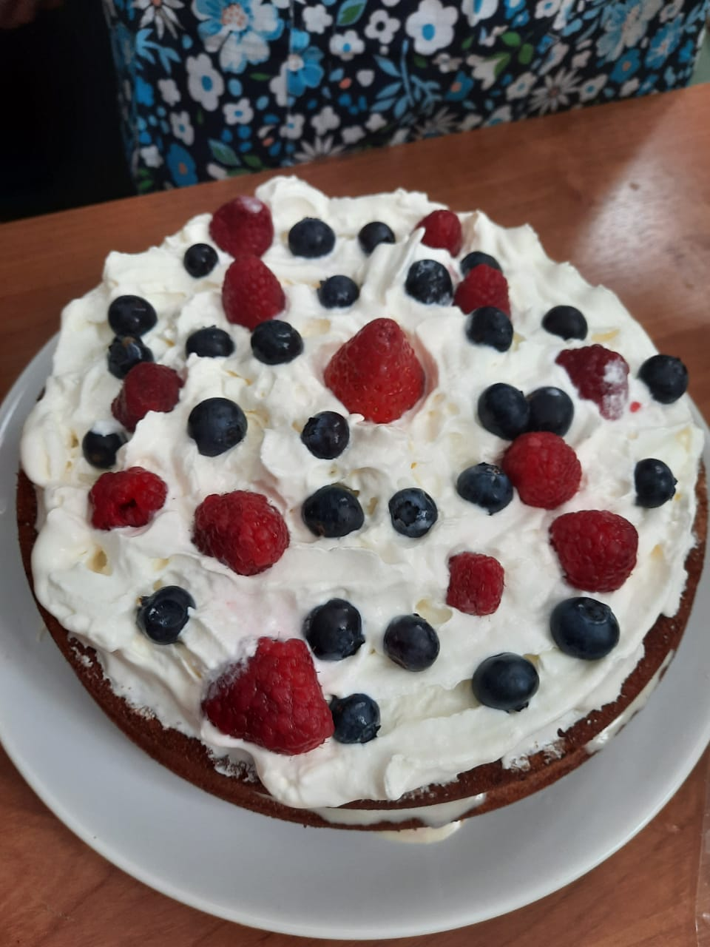
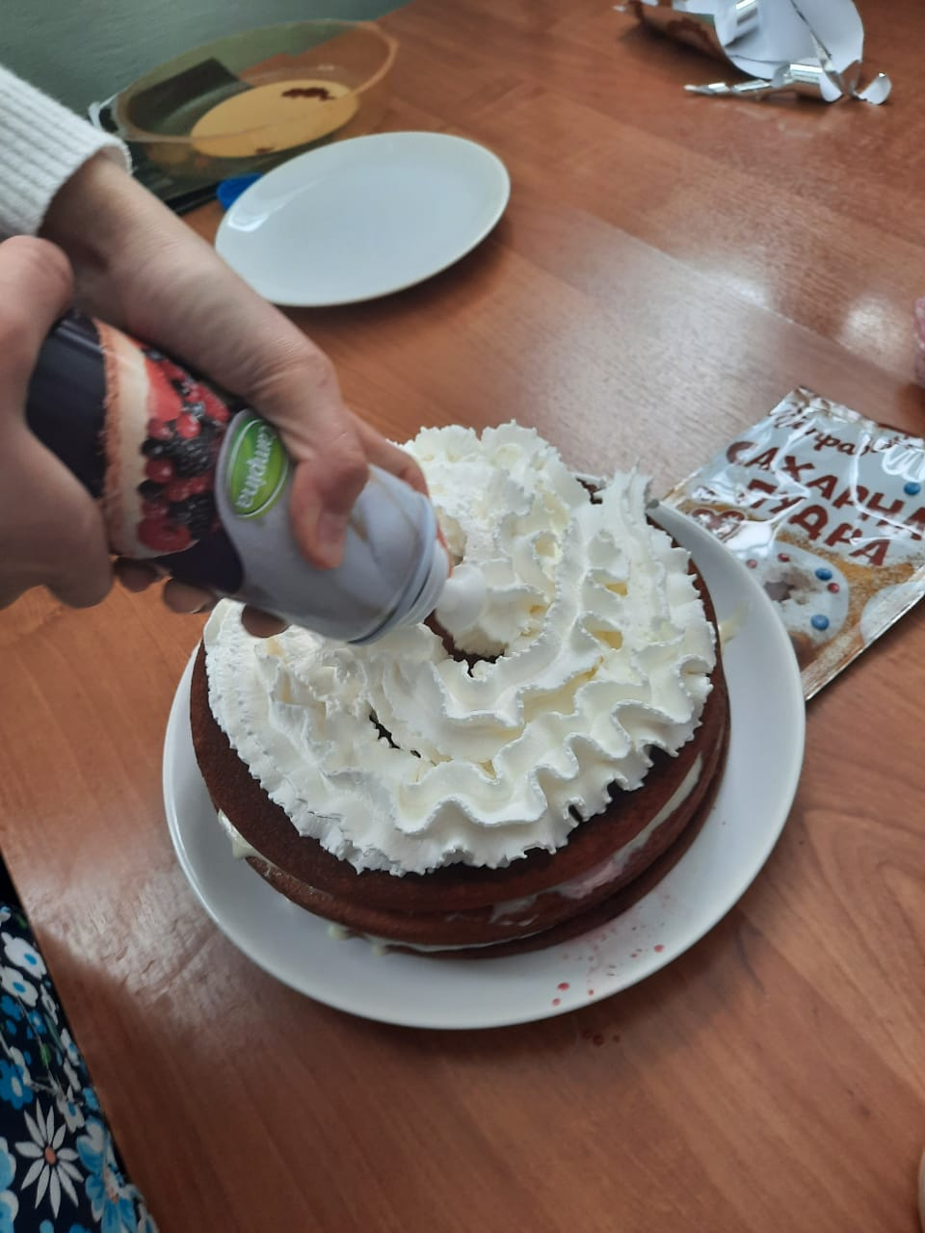
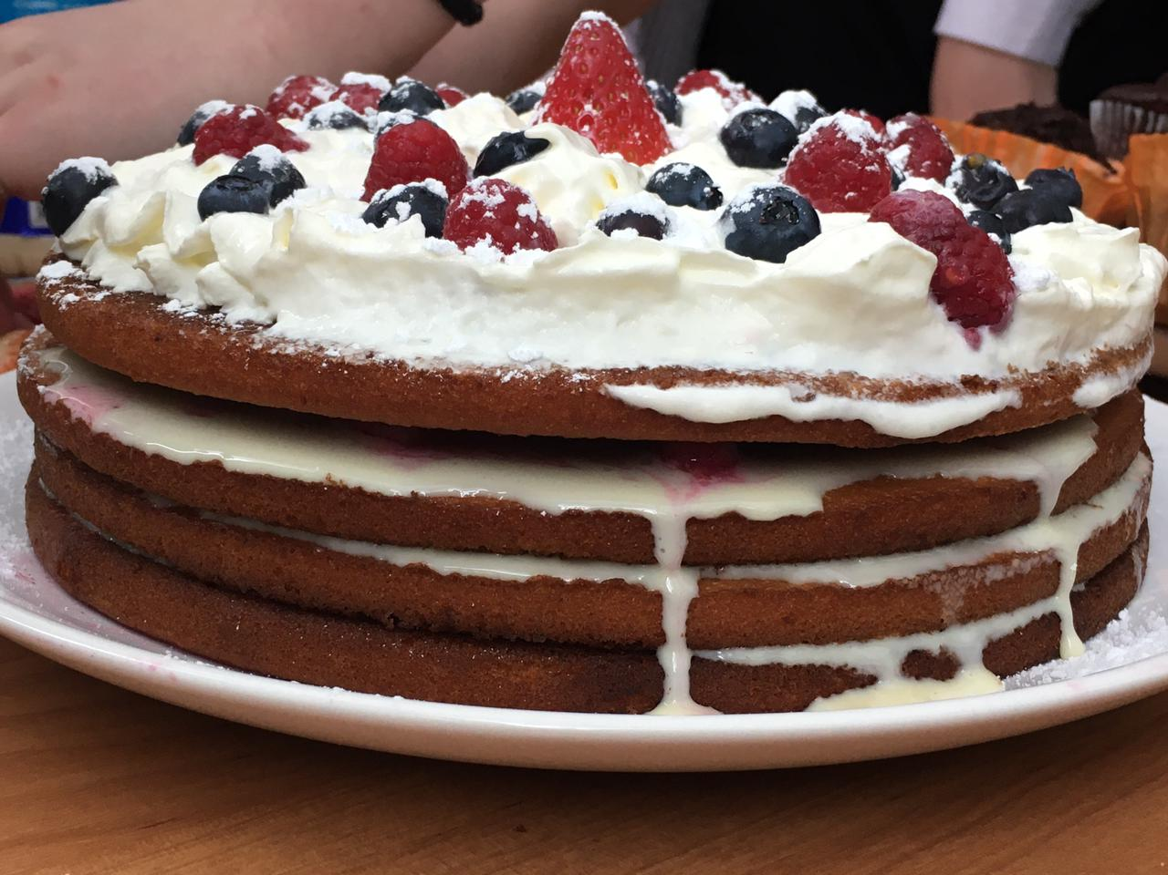

Slide 5
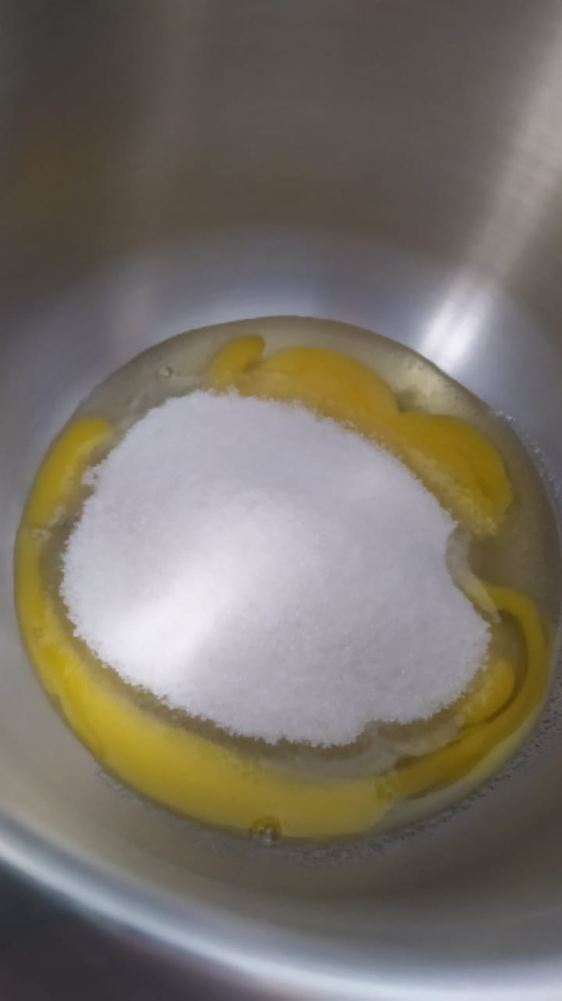
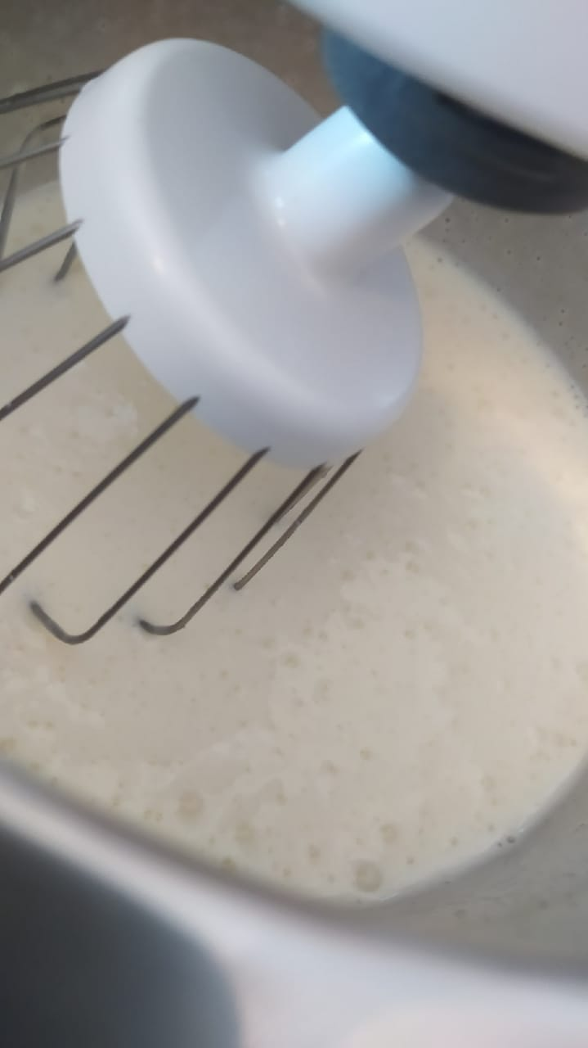
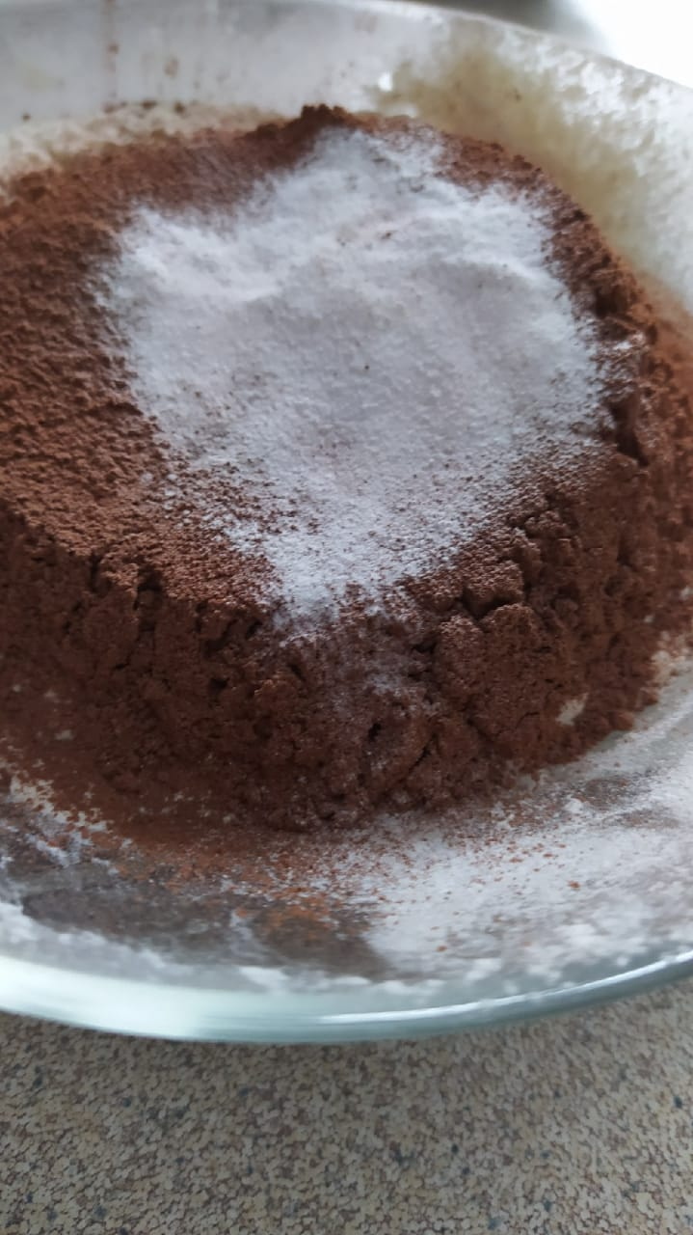
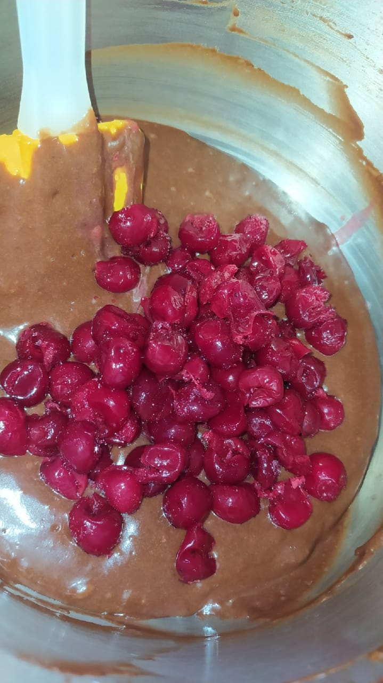
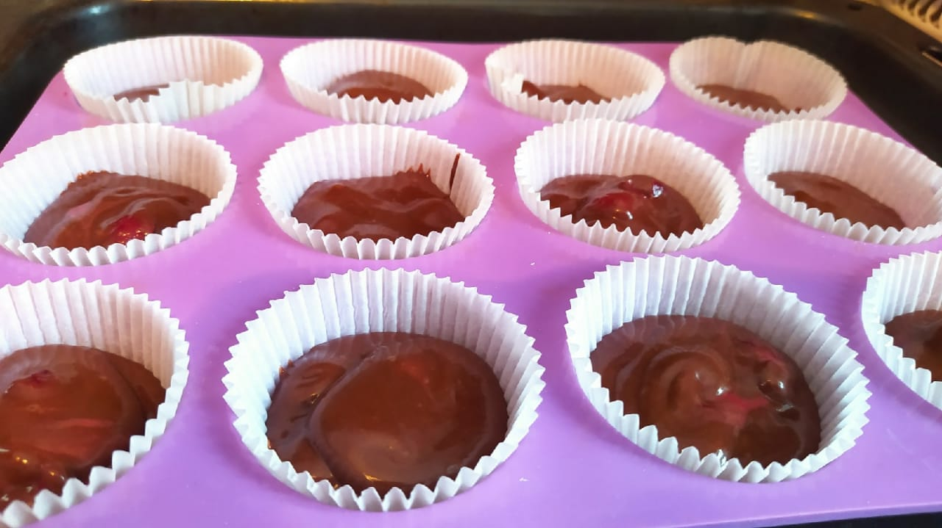
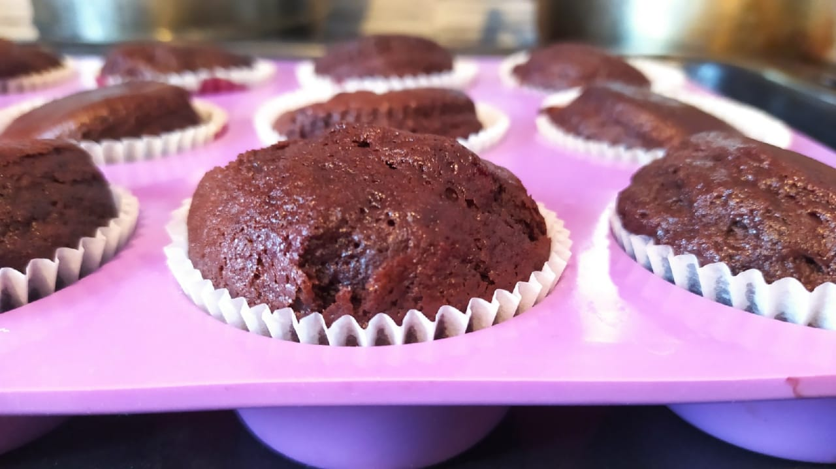

Slide 6
